Slide 1
Путешествие в прошлое книги
Муниципальное бюджетное дошкольное образовательное учреждение
детский сад №72 «Кораблик»
для детей 5-7 лет
Составитель: Ахмедова Н.Х.
г. о. Мытищи 2021 г.

Slide 2
Книги играют важную роль в жизни каждого из нас – дают ответы на множество детских «почему», помогают взрослым и дают мудрые и полезные советы. А как они появились?
Было время, когда на нашей земле книг не было вообще. И чтобы запомнить важную информацию, люди делали зарубки на деревьях, на стенах пещер, завязывали узелки на верёвке. Письменности в то время тоже не было, но люди умели рисовать. В своих рисунках они отражали главные события своей жизни. Такими необычными и непохожими на современные книги были первые книжки.

Slide 3
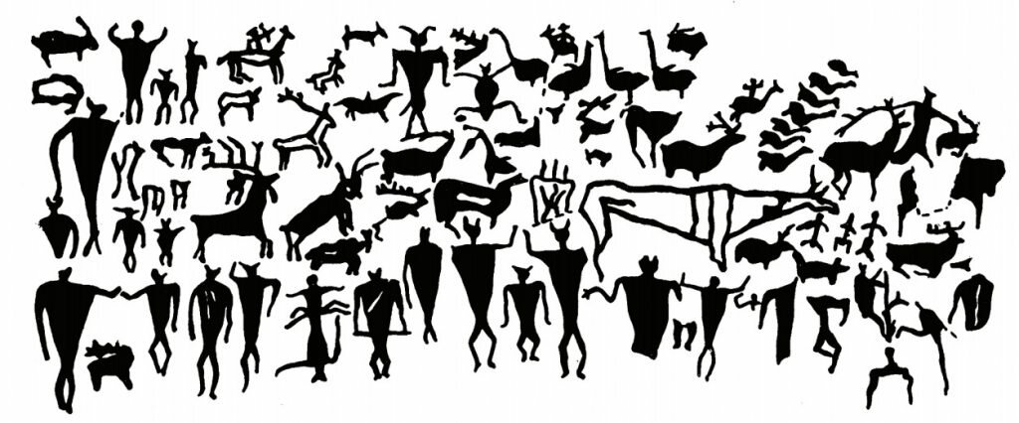

Slide 4
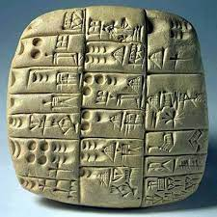
Люди с древности сочиняли сказки, песни, пословицы и загадки. А чтобы не забыть, их нужно было записать и люди стали использовать для письма глину. Писали они на мягкой сырой глине. Затем глиняные таблички обжигали в печи, и они становились легкими и прочными. Книга состояла из десятков или даже сотен таких табличек, которые хранились в отдельном деревянном ящике.

Slide 5
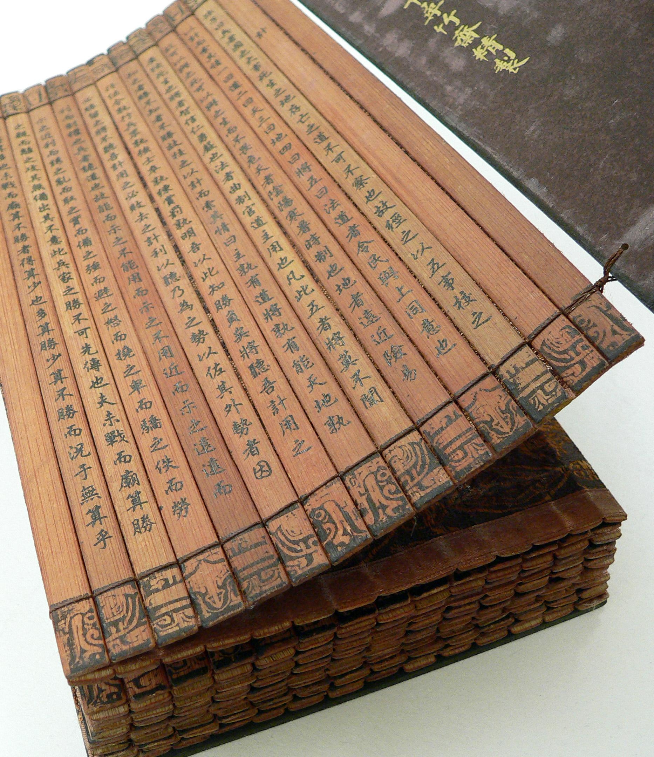
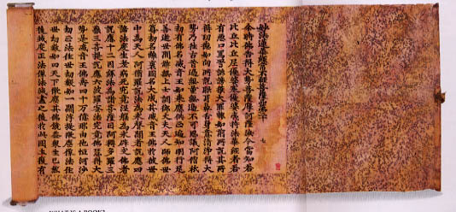
Писать на глиняных дощечках было неудобно. Поэтому в Китае стали писать книги на бамбуковых пластинках, нанизанных на крепкую веревку.
Но и это было неудобно. По этой причине китайцы начали писать книги кисточкой и тушью на шелке

Slide 6
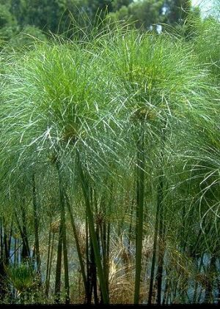
В Древнем Египте, Риме и Греции книги изготавливали из папируса. Толстые стебли тростника разрезались на полосы, которые вымачивались в воде, а затем склеивались друг с другом так, чтобы папирус стал плотнее. Папирусы хранили свернутыми в свиток.

Slide 7
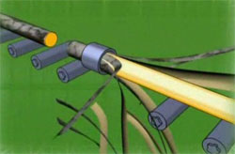
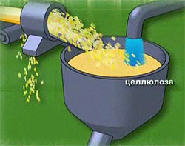
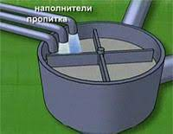
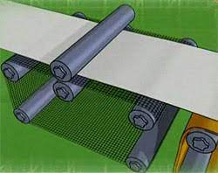
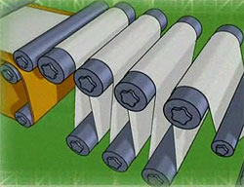
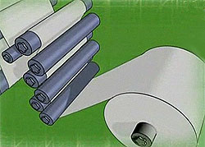
В X веке, в Китае изобрели бумагу и люди стали создавать книги на бумаге.
А как делают бумагу в наши дни?!
Сдирают кору дерева
Варят измельченные щепки
Отбеливают и красят
Выливают на рулонную сетку
Отжимают, высушивают, полируют
Наматывают в рулон

Slide 8
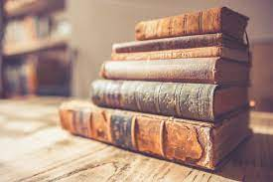
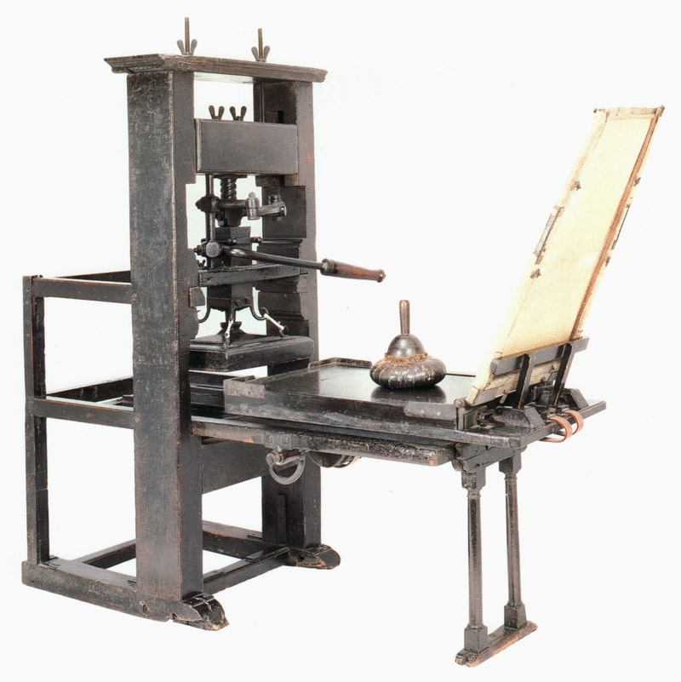
Первые книги на бумаге были рукописными. Но требовалось очень много времени, чтобы написать одну книгу вручную.
Когда возникла потребность создавать много книг , человек придумал печатный станок. Первую книгу на Руси напечатал Иван Федоров.

Slide 9
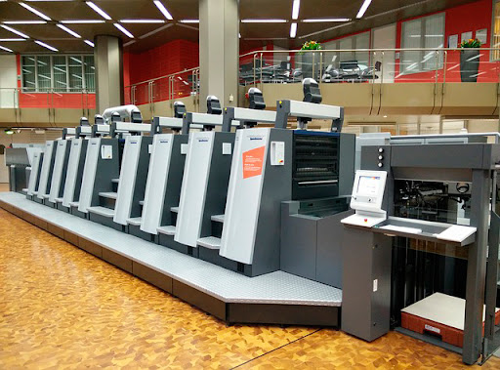
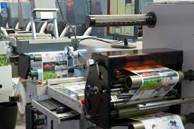
Постепенно человек усовершенствовал печатный станок, придумав машины, которые изготавливают сразу много книг.

Slide 10
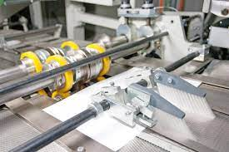
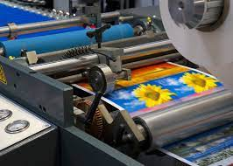
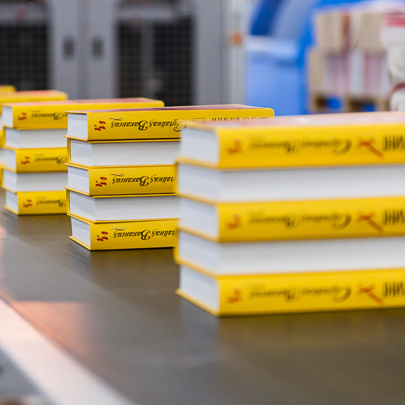
Существуют машины которые печатают, обрезают и сшивают листы, печатают красочные обложки и иллюстрации.

